Slide 1
CHỦ ĐỀ 3
LỄ HỘI QUÊ HƯƠNG
TIẾT 21: HOẠT CẢNH NGÀY HỘI

Slide 2
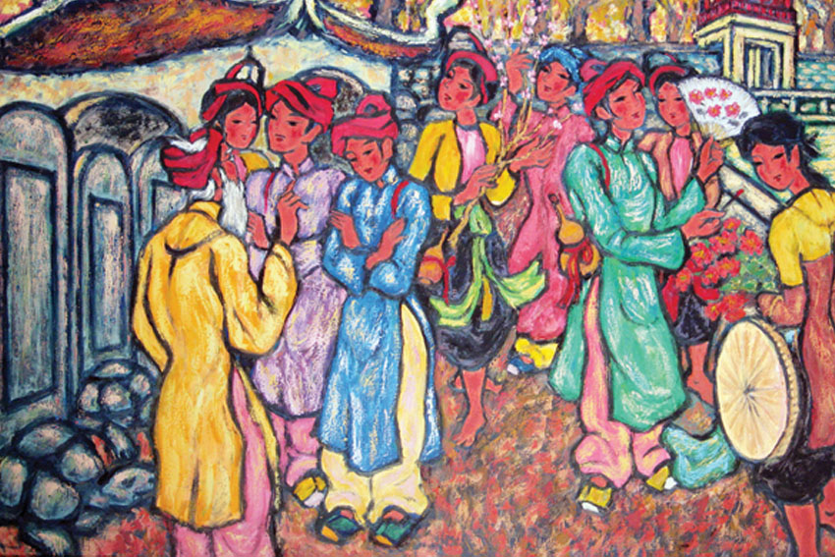
Xem tranh của họa sĩ Nguyễn Văn Phương
Mùa xuân vĩnh cửu ( sơn dầu )- 1962

Slide 3
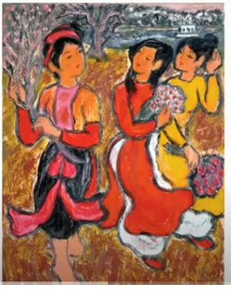
Hoa xuân ( bột màu, phác thảo sơn mài – 1995) – Họa sĩ Nguyễn Văn Phương

Slide 4
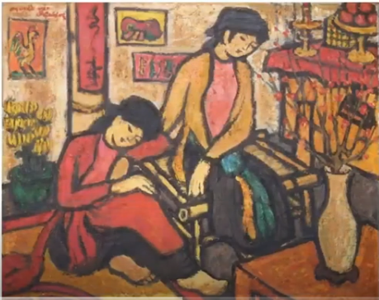
Mùa xuân Văn Miếu ( sơn dầu ) - 1995

Slide 5
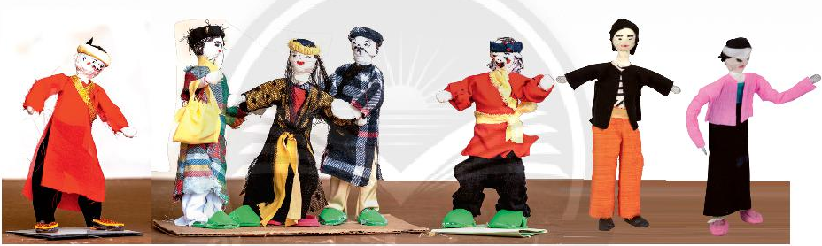
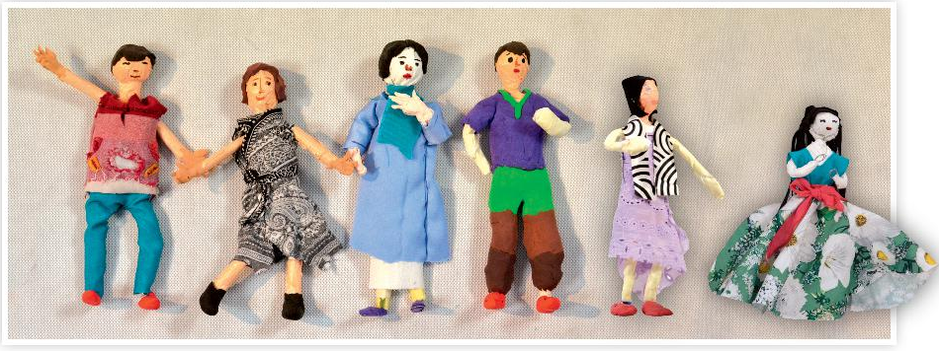
1. Tập hợp các nhân vật để tạo hoạt cảnh
-Lựa chọn các nhân vật theo nhóm
-Thảo luận tìm ý tưởng cho hoạt cảnh từ các nhân vật

Slide 6
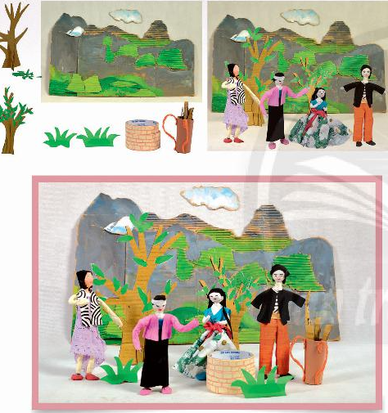
2. Cách tạo mô hình hoạt cảnh với nhân vật 3D
Quan sát hình và chỉ ra cách tạo mô hình hoạt cảnh cho các nhân vật 3D từ dây thép

Slide 7
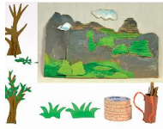
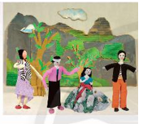
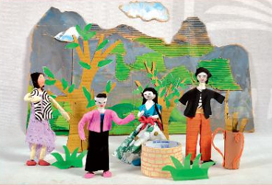
Tạo cảnh vật phù hợp với hoạt động của nhân vật.
Sắp xếp nhân vật và cảnh vật tạo mô hình hoạt cảnh
Thêm chi tiết và hoàn thiện mô hình hoạt cảnh

Slide 8
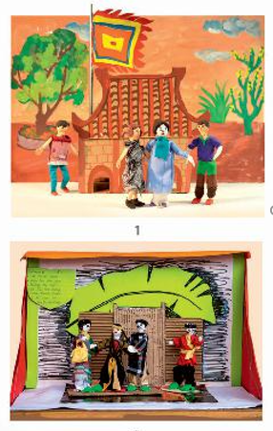
3. Tạo hoạt cảnh ngày hội từ các nhân vật có sẵn
-Xác định cảnh vật cần có trong mô hình hoạt cảnh
-Lựa chọn vật liệu, xác định kích thước và hình thức tạo hình
-Thực hiện theo ý tưởng của nhóm
*Lưu ý: Có thể kết hợp dáng người và cảnh vật để diễn tả được các hoạt động văn hóa của con người.

Slide 9
3. Tạo hoạt cảnh ngày hội từ các nhân vật có sẵn
- Lựa chọn và sắp xếp các nhân vật của bài trước thành hoạt cảnh.
- Chọn những nhân vật có trang phục tương đồng để sắp xếp thành họat cảnh.

Slide 10
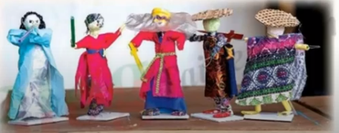
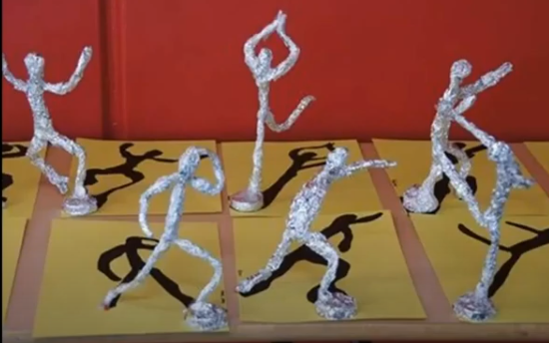
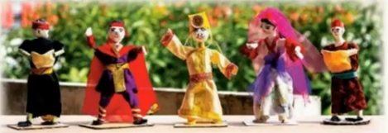

Slide 11
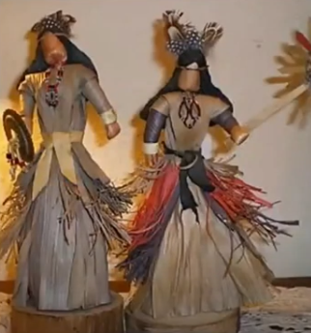
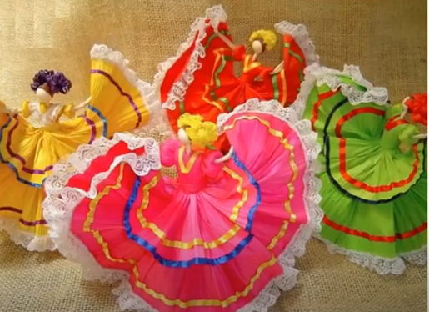
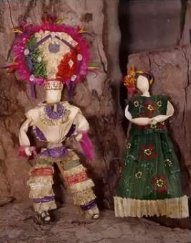

Slide 12
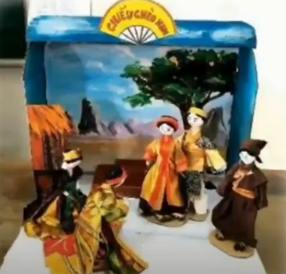
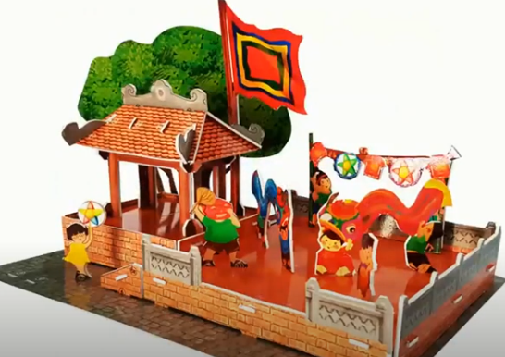
Tạo thêm cảnh vật cho hoạt cảnh để thể hiện rõ hơn hoạt động của lễ hội

Slide 13
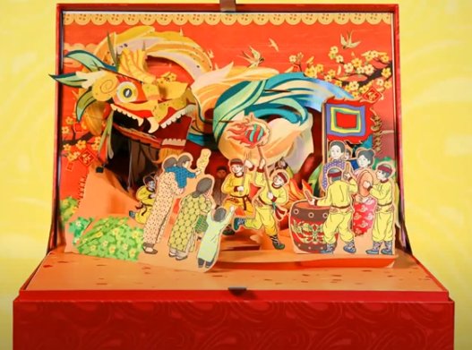
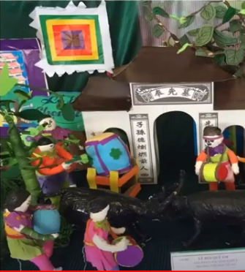
Tạo thêm cảnh vật cho hoạt cảnh để thể hiện rõ hơn hoạt động của lễ hội

Slide 14
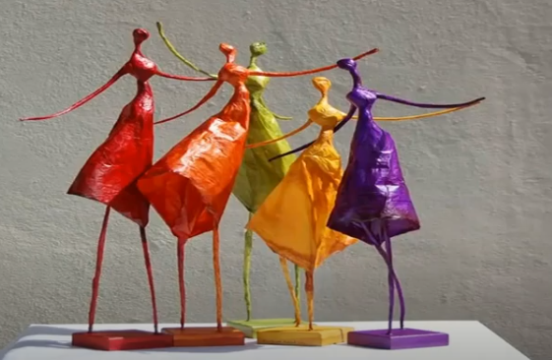
4. Trưng bày sản phẩm và chia sẻ
Nêu cảm nhận và phân tích:
- Hoạt cảnh em ấn tượng?
- Hình khối, tỉ lệ của nhân vật với cảnh vật?
- Không gian, nhịp điệu của hình khối, màu sắc trong hoạt cảnh?
- Cách điều chỉnh để mô hình hoạt cảnh hoàn thiện hơn?

Slide 15
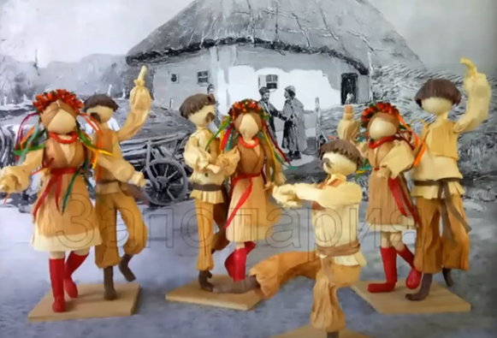
5. Kể chuyện với hoạt cảnh
- Tưởng tượng câu chuyện trong hoạt cảnh
- Sử dụng các nhân vật và bối cảnh vừa tạo ra để kể câu chuyện trong hoạt cảnh

